Slide 1

MoneyGuard: Ваш ИИ-помощник для управления финансами
MoneyGuard — это инновационный ИИ-помощник, разрабатываемый для упрощения управления финансами. Мы помогаем контролировать расходы и планировать бюджет.
10 группа 5 команда

Slide 2
Актуальные проблемы финансового управления
1. Сложность учета расходов
4. Отсутствие финансовой грамотности.
2. Трудно отслеживать все траты вручную.
5. Недостаточно знаний для инвестиций.
3. Не хватает времени и мотивации.
6. Страх перед финансовыми инструментами.

Slide 3



MoneyGuard: Ваше решение для финансовой стабильности
Импорт транзакций
ИИ-аналитика
Безопасность
Никаких входов в банк. Все безопасно и просто
Персонализированные рекомендации и советы.
Защита ваших финансовых данных.

Slide 4

Динамика роста рынка финансовых технологий
75+
млрд ₽
Объем рынка в 2024 году.
2021-2025
Непрерывный рост рынка.
Рынок финансовых технологий показывает устойчивый рост, привлекая все больше пользователей и инвестиций. MoneyGuard готов занять свою нишу на этом перспективном рынке.

Slide 5
Актуальность MoneyGuard на российском рынке
Растущий спрос
Цифровизация
Поддержка государства
Увеличение интереса к цифровым финансовым сервисам.
Активное внедрение цифровых технологий в финансы.
Инициативы по развитию финтех-индустрии.

Slide 6
Группы пользователей MoneyGuard
Обычный пользователь
1
Контроль расходов.
Семья
2
Планирование бюджета.
MoneyGuard предлагает решения как для индивидуальных пользователей, так и для семей. Мы помогаем достичь финансовых целей, независимо от размера бюджета.

Slide 7
SWOT-анализ MoneyGuard
Strengths
Weaknesses
Opportunities
Threats
ИИ-анализ
Функционал
Рост рынка
Конкуренция
Низкая цена
Известность
Международный рынок
Риски

Slide 8


Оценка рынка SAM/SOM для MoneyGuard
SAM
SOM
1
2
1,5 млн пользователей
75 тыс. клиентов
MoneyGuard нацелен на 75 тыс. потенциальных пользователей (SOM) из общего числа 1,5 млн (SAM). Мы планируем расширять свою долю рынка за счет инноваций и маркетинга.

Slide 9
Наши конкуренты
CoinKeeper
ZenMoney
Интуитивный интерфейс с системой кошельков.
Автоматическая синхронизация с банками.
Синхронизация между устройствами.
Гибкая система категорий.
Распознавание трат по выпискам.
Напоминания о платежах.
Планирование бюджета.
Поддержка бюджета для семьи.
Недостатки: не все банки, нет прогнозирования,
ограниченный функционал.
Недостатки: многие функции платные,
задержки синхронизации.

Slide 10




Преимущества MoneyGuard
Быстрый импорт данных
Импорт данных, без необходимости ввода учетных данных от банка
ИИ-анализ
Персонализированные рекомендации по оптимизации бюджета
Цели
Установка и достижение финансовых целей
MoneyGuard предлагает отслеживание доходов и расходов, анализ финансовых привычек с помощью ИИ и персонализированные рекомендации в базовом функционале. Достигайте финансовой стабильности с нами!

Slide 11
Почему выбирают MoneyGuard?
MoneyGuard – ваш надежный партнер в мире финансов. Мы предлагаем не просто инструменты, а персональные решения. Анализируйте свои привычки, ставьте цели и достигайте их вместе с нами.

Slide 12
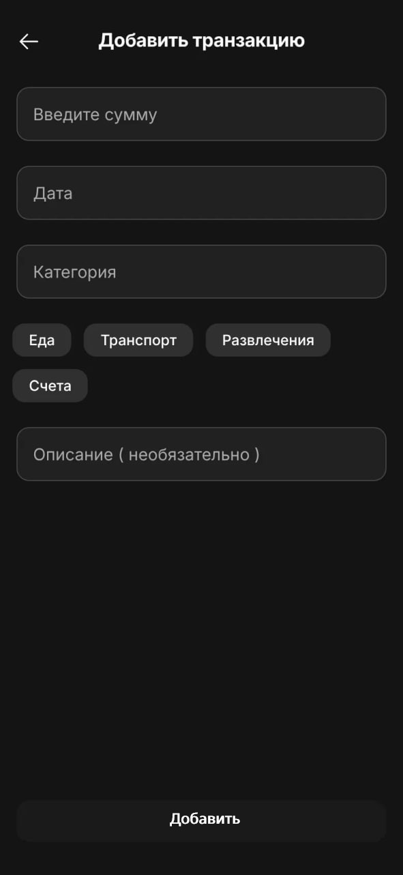
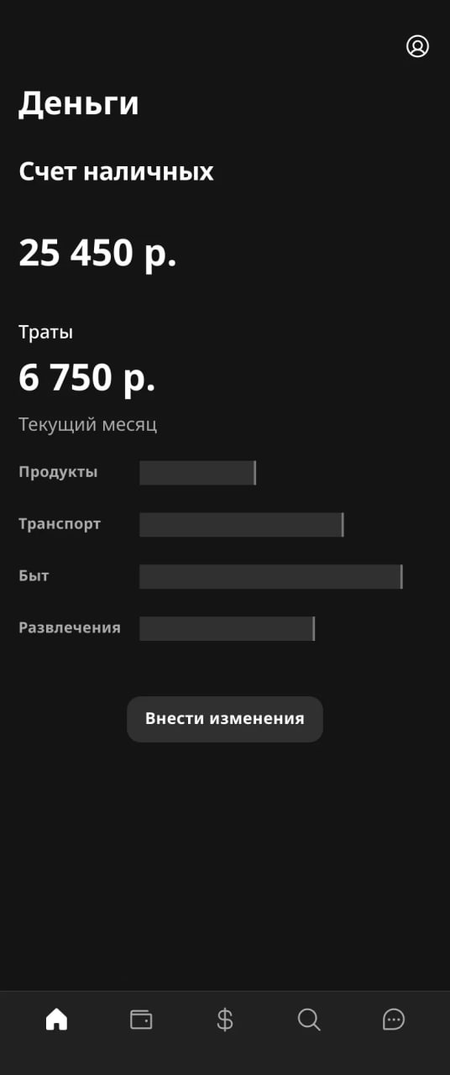
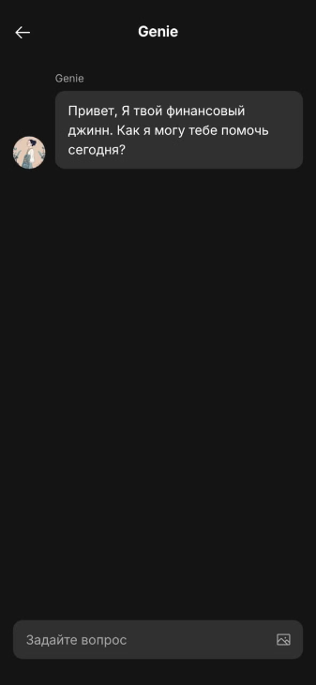
Предварительный дизайн
Страница добавления транзакции
Главная страница (обзор)
ИИ-ассистент

Slide 13
Стек технологий (Backend)
Spring Boot 3
Spring Security
Основа нашего backend, обеспечивающая стабильность.
Защита данных пользователей – наш главный приоритет.
PostgreSQL
Redis
Надежное хранение данных с высокой производительностью.
Быстрый доступ к данным для мгновенной аналитики.

Slide 14




Стек технологий (Frontend)
Flutter
Riverpod
Flutter Secure Storage
PDF/Excel Export
Кроссплатформенность для доступа с любого устройства.
Управление состоянием приложения для плавной работы.
Безопасное хранение данных на устройстве.
Удобный экспорт данных для анализа.

Slide 15
Бизнес-модель
Бесплатная версия
Подписка
Привлекает новых пользователей и дает возможность попробовать.
Основной источник дохода. Базовый тариф: 149 ₽/мес.

Slide 16
Roadmap
1
Q2 2025
Полная аналитика расходов
Чат-бот с ИИ-советником
Автоимпорт из Excel/CSV
2
Q4 2025
Семейные аккаунты
Кастомные категории
Партнерства с банками
3
Q2 2026
Open Banking API
Локализация (EN/ES)

Slide 17

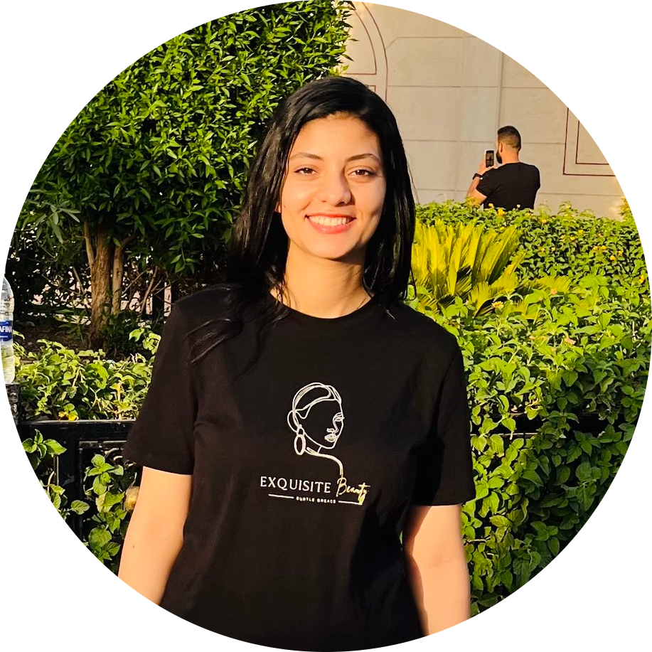




Команда MoneyGuard
Огнев Дмитрий
Серванс Иман
Чихирев Даниил
TeamLead / Backend / DevOps
Frontend
Тестировщик / PM

Slide 18
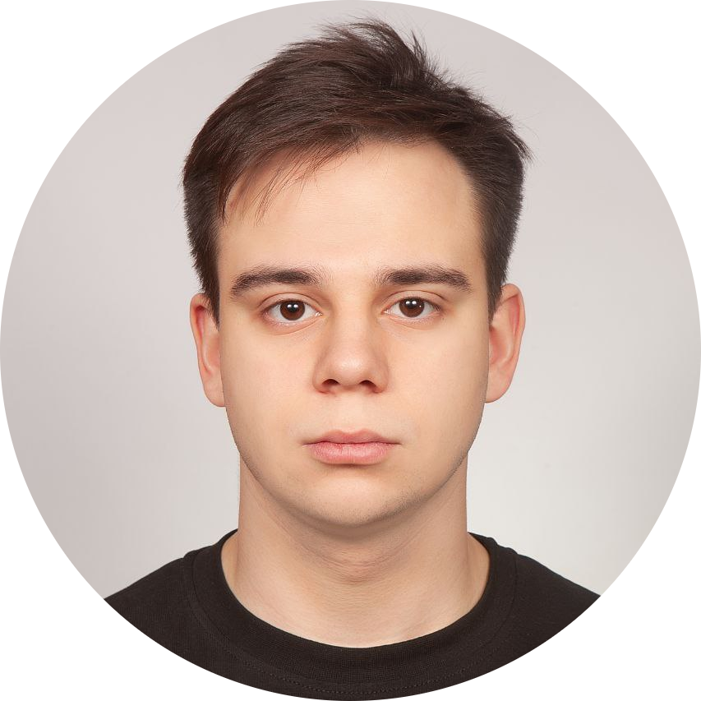



Команда MoneyGuard
Мартьянов Владислав
Бадиров Самур
Дизайнер
Аналитик

